Slide 1
主讲人：王小平 E_mail: wxpwinnie@163.com Tel： 13886088818 南一楼中527 欢迎任何形式的意见和建议！
系统仿真与Matlab System Simulation and Matlab

Slide 2
引言
一、教材
齐欢，王小平《系统建模与仿真》第2版， 清华大学出版社
二、参考书
王红卫 《建模与仿真》 科学出版社
肖田元等 《系统仿真导论》清华大学出版社
魏克新 《MATLAB语言与自动控制系统设计》机械工业出版社
胡晓冬，董辰辉 《MATLAB从入门到精通》，人民邮电出版社
刘浩 《MATLAB R2018a完全自学一本通》，电子工业出版社

Slide 3
课件下载地址
systemsimulation@126.com
密码：systemwxp

Slide 4
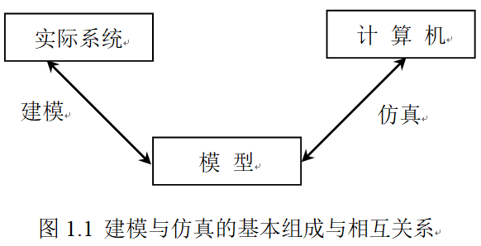
建模与仿真的基本关系
建模关系主要研究实际系统与模型之间关系，它通过对实际系统的观测和检测，在忽略次要因素及不可检测变量的基础上，用数学的方法进行描述，从而获得实际系统的简化近似模型。
仿真关系主要研究计算机的程序实现与模型之间的关系，其程序能为计算机所接受并在计算机上运行。

Slide 5
第1章 绪论
系统、模型、仿真的基本概念
系统、模型、仿真的发展历史
系统、模型、仿真的发展趋势
系统、模型、仿真的应用

Slide 6
第1章 绪论- 系统、模型、仿真的基本概念
系统
系统这一词最早见著古希腊原子论创始人德谟克利特（公元前460～公元前370年）著作《世界大系统》一书。该书明确地论述了关于系统的含义：“任何事物都是在联系中显现出来的，都是在系统中存在的，系统联系规定每一事物，而每一联系又能反映系统的联系的总貌。”
据此我们可以定义系统为“按照某些规律结合起来，互相作用、互相依存的所有实体的集合或总和” 。
系统可能是自然的或人工的、现在存在的或是未来所计划的。

Slide 7
系统的三个要素：实体、属性和活动。
实体是指组成系统的具体对象，系统中的实体既具有一定的相对独立性，又相互联系构成一个整体。
属性是指实体特征的描述，用特征参数或变量表示。
活动是实体在一段时间内持续进行的操作或过程。
系统的环境是对系统活动产生影响的外界因素。
系统边界包围系统中的所有实体，它的划分取决于系统研究的目的。

Slide 8
系统的例子
一个理发店是一个人工系统，该系统中的实体有服务员和顾客。顾客按照某种规律到达，服务员根据顾客的要求，按一定的程序为顾客服务，服务完毕后顾客离去。在该系统中，顾客和服务员互相作用，顾客到达模式影响着服务员的工作忙闲状态和理发店的排队状态，而服务员的多少和服务效率也影响着顾客接受服务的质量。

Slide 9
模型
模型是对相应的真实对象和真实关系中那些有用的和令人感兴趣的特性的抽象，是对系统某些本质方面的描述，它以各种可用的形式提供被研究系统的描述信息。

Slide 10
模型分为三大类
物理模型
采用一定比例尺按照真实系统的“样子”制作，沙盘模型就是物理模型的典型例子，有些风景名胜区的模型也是物理模型的典型例子。
数学模型
用数学表达式形式来描述系统的内在规律，它通常是模型的形式描述。
模型的非形式描述

Slide 11
模型的非形式描述
一、基本概念
模型的非形式描述，是说明实际系统的本质，但不是详尽描述。它是对模型进行深入研究的基础，也是与用户进行沟通的最自然有效的方法。

Slide 12
模型的非形式描述主要由模型的实体、参变量、描述变量、实体间的相互关系及有必要阐述的假设等组成。
非形式描述为建模工作的深入打下了基础，也就是为模型的形式描述、程序描述、有效性等打下基础。

Slide 13
实体是指构造的模型的各个部分；
描述变量是用于描述各个时间点上实体的所有属性（也包括说明模型特征的参变量）；
实体相互关系是实体之间相互影响的规则，如已经明确了描述变量，给定实体相互关系，整个时间轴上的模型行为就可决定。

Slide 14
二、非形式模型描述的格式
模型的非形式描述主要说明实体、描述变量、实体间的相互关系及假设等，非形式模型描述的格式可归纳如下：
实体：……
描述变量：……
参变量：……
实体相互关系:描述实体对其他各个实体的影响、作用及它们之间联系，即刻画系统的规律、内部关系，用规则、假设和定律等作非形式描述。

Slide 15
模型的非形式描述例子
环形罗宾服务（Round Robin Service）如图所示，一个计算机系统由一台主机和与主机相连的终端上的五个用户组成，这台主机依次顺时针为每一用户服务（这叫环形罗宾服务），每当轮到该用户时，用户传递数据给主机CPU并等待回答，当用户接收到回答，就开始准备下一轮的数据。

Slide 16
建立本系统模型主要是研究用户如何迅速地完成他的程序编制， 本模型的非形式描述为：
实体
CPU，USR1，…，USR5（主机简称为CPU，用户简称为USR并标上数字）。
描述变量
CPU：Who.NOw（现在是谁）——范围{1，2，…，5}；Who.Now=i表示USRi由CPU服务…
USR:Completion.State(完成情况)——范围[0，1]；它表示USR完成整个程序任务的比例。

Slide 17
参变量
Xi——范围[0，1]；它表示USRi每次完成程序的比率。
实体相互关系
1）CPU以固定速度依次为用户服务，即Who.Now为1，2，3，4，5，1，2，…循环运行。
2）当Who.Now=i，CPU完成USRi余下的Xi工作。
假设：CPU对USR的服务时间固定，不依赖于UsR的程序；UsRi的进程是由各自的参变量Xi决定。

Slide 18
系统模型的性质
1）相似性
模型与所研究系统具有相似性
2） 简单性
忽略了一些次要因素
3） 多面性
由于其研究目的不同，关心系统的不同方面

Slide 19
模型的有效性
反映建模关系正确与否，可用实际系统数据和模型产生的数据之间的符合程度来表示。
1）复制有效
模型产生数据与从实际系统所得到数据是否相匹配。
2）预测有效
从实际系统取得数据之前能够（或由模型可以看出）匹配数据的情况
3）结构有效
它不但能重复被观察的实际系统的行为，且能反映实际系统产生这个行为的操作过程。

Slide 20
仿真
1961年，G.W.Morgenthater首次对“仿真”进行了技术性定义，即“仿真意指在实际系统尚不存在的情况下对于系统或活动本质的实现”。
1978年，Korn将仿真定义为“用能代表所研究的系统的模型作实验”。
1984年，Oren给出了仿真的基本概念框架“建模－实验－分析”的基础上，提出了“仿真是一种基于模型的活动”的定义。
现代定义，为了分析与研究已存在的或尚未建成的系统，对建立的该系统模型安放到计算机进行实验，这一过程称为仿真。 仿真是一种基于模型的活动。

Slide 21
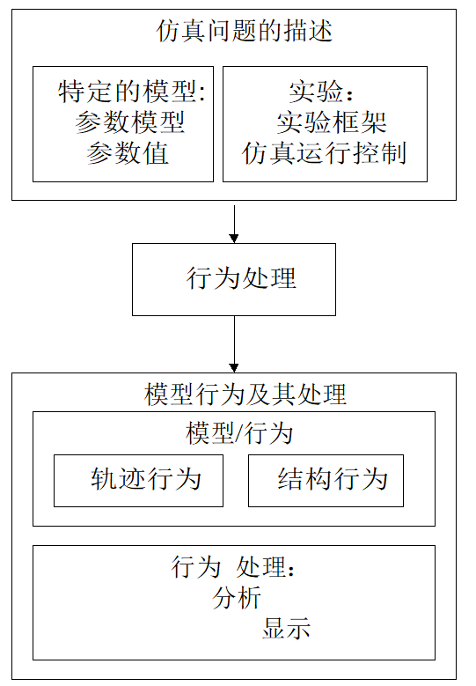
仿真的基本要素
实验框架由以下五个部分组成：
• 可观察变量
• 输入调度
• 初始设置
• 终止条件
• 对数据的采集及压缩的说明
行为产生器：它是一套对模型进行实验的软件
模型行为及其处理
模型行为：点行为、轨迹行为和结构行为。
行为处理包括对模型行为进行分析和显示。

Slide 22
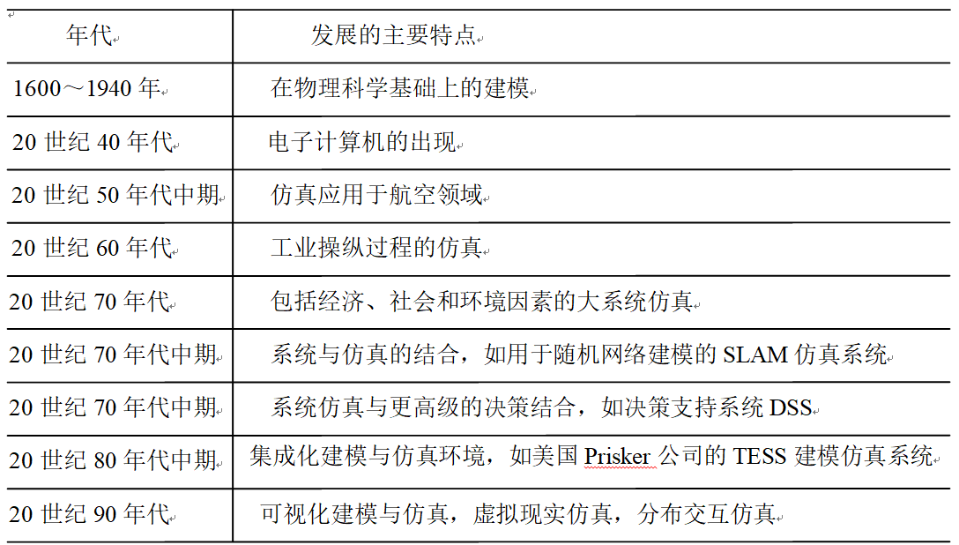
第1章 绪论- 系统、模型、仿真的发展历史
仿真技术的发展是与控制工程、系统工程及计算机技术的发展密切相联系的。

Slide 23
系统仿真方法学的发展分为两个阶段
两个发展阶段的主要区别是建模在系统仿真方法学中重要性的增长。
从40年代到70年代，是传统系统仿真方法学发展阶段。
传统的系统仿真方法学主要是面向工程系统如航空、航天、电力、化工等；
一般说来，这类系统具有良好定义和良好结构；具有充分可用的理论知识；可以采用演绎推理的方法建模。

Slide 24
系统仿真方法学的发展大致可以分为 两个阶段
从80年代到今天，是复杂系统仿真方法学发展阶段。
主要是面向社会、经济、生态、生物等这些十分复杂的非工程系统。
仿真这些复杂系统的难点主要在于系统的病态定义和病态结构，以及无充分可用的理论和先验知识。
在复杂系统仿真方法中，其侧重点是解决如何建立系统的形式化模型，建立一种抽象的表示方法以获得对客观世界和自然现象的深刻认识，这明显是面向科学的。

Slide 25
第1章 绪论- 系统、模型、仿真的发展趋势
建模与仿真现有问题：
建模方法尚不完善，研究同一个系统的同一个问题可以建立出不相同的模型；
有些社会经济系统中的问题尚无法建立准确的模型进行求解；
决策者必须通过建模者和仿真实验人员才能介入到对系统的仿真分析中；
模型复用性较差；
……

Slide 26
系统、模型、仿真的未来八大发展趋势
面向对象仿真
定性仿真
智能仿真
分布交互仿真
可视化仿真
多媒体仿真
虚拟现实仿真
Internet网上仿真

Slide 27
面向对象仿真 (Object-oriented Simulation-OOS)
从人类认识世界模式出发，使问题空间和求解空间相一致，提供更自然直观，且具可维护性和可重用性的系统仿真框架。
在面向过程建模的方法中， 是以实体的流向为中心， 属性是存储该实体的性质和特性。例如工件在队列中位置表示一个属性，这个属性用来计算工件进入机床加工的优先级。

Slide 28
面向过程仿真的逻辑模型
创建工件
排序机床
占用机床
退出机床
释放机床
加工工件

Slide 29
每个矩形表示一个仿真节点，工件被随机创建以后，进入下一个节点， 等待所需的机床为可用状态后，工件占用机床， 把机床置使用状态， 机床加工完工件后， 工件释放机床，置机床为空闲状态，最后工件退出机床。

Slide 30
面向对象仿真
在面向对象仿真的方法中，对象通过消息进行通信和相互作用，这些对象属于一定的类，因此需要定义以下的类，如事件日程类、随机数类、工件类、机床类、队列类，无论每个对象是什么类都有自己的属性，而在面向过程的仿真中只有工件有属性。

Slide 31
机床类
放入工件进入队列
请求一个随机变量
队列类
随机数类
准备加工
结束服务
工件类
事件日程类
创建工件

Slide 32
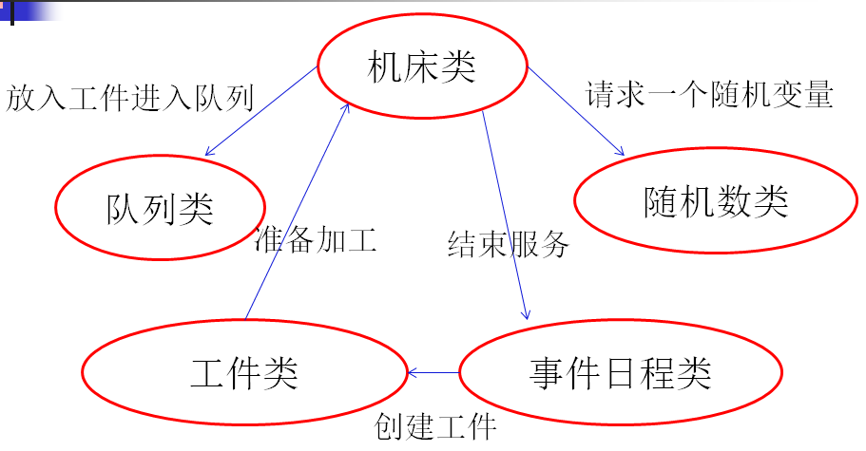
图中圆代表类，箭头代表对象间的消息传递。
事件日程对象向工件对象发送创建自身的消息，工件对象创建后，向机床对象发送一个消息，通知机床为加工做准备，同时机床对象调用一个方法， 检验机床状态的有效性。
如果有效，机床对象请求随机数对象从特殊分配器中产生一个加工时间。
加工完后，机床对象向事件日程对象发送一个工件服务结束的请求。如果无效，把工件放入队列对象中进行排队。

Slide 33
面向对象的三个基本特征
封装：把客观事物封装成抽象的类，并且类可以把自己的数据和方法只让可信的类或者对象操作，对不可信的进行信息隐藏。
继承：使用现有类的所有功能，并在无需重新编写原来的类的情况下对这些功能进行扩展。
多态性：将父对象设置成为和一个或更多的他的子对象相等的技术，赋值之后，父对象就可以根据当前赋值给它的子对象的特性以不同的方式运作。

Slide 34
定性仿真 （Qualitative Simulation－QS）
用于复杂系统的研究，由于传统的定量数字仿真的局限，仿真领域引入定性研究方法将拓展其应用。定性仿真力求非数字化，以非数字手段处理信息输入、建模、行为分析和结构输出，通过定性模型推导系统定性行为描述。
主要用于处理不完备信息，能处理多种信息，有推理能力和学习能力。

Slide 35
智能仿真 （Intelligence Simulation－IS）
是以知识为核心和人类思维行为作背景的智能技术，引入整个建模与仿真过程，构造各处基本知识的仿真系统（Knowledge Based Simulation System－KBSS），即智能仿真平台。
智能仿真技术的开发途径是人工智能（如专家系统、知识工程、模式识别、神经网络等）与仿真技术（如仿真模型、仿真算法、仿真语言、仿真软件等）的集成化。因此，近年来各种智能算法，如模糊算法、神经算法、遗传算法的探索也形成了智能建模与仿真中的一些研究热点。

Slide 36
分布交互仿真 (Distributed Interactive Simulation－DIS)
是通过计算机网络将分散在各地的仿真设备互连，构成时间与空间互相耦合的虚拟仿真环境。
实现分布交互仿真的关键技术是：网络技术、支撑环境技术、组织和管理。其中：网络技术是实现分布交互仿真的基础，支撑环境技术是分布交互仿真的核心，组织和管理是完善分布交互仿真的信号。
其特点主要表现为分布性、交互性、异构性、时空一致性和开放性。分布交互仿真技术主要解决两个问题：一是使大规模复杂系统的仿真成为可能；二是降低仿真成本。

Slide 37
可视化仿真 （Visual Simulation－VS）
用以为数值仿真过程及结果增加文本提示、图形、图像、动画表现，使仿真过程更加直观，结果更容易理解，并能验证仿真过程是否正确。近年来还提出了动画仿真（Animated Simulation－AS），主要用于系统仿真模型建立之后动画显示，所以原则上仍属于可视化仿真。

Slide 38
多媒体仿真 （Multimedia Simulation－MS）
它是在可视化仿真的基础上再加入声音，就可以得到视觉和听觉媒体组合的多媒体仿真。
多媒体仿真是对传统意义上数字仿真概念内涵的扩展，它利用系统分析的原理与信息技术，以更加接近自然的多媒体形式建立描述系统内在变化规律的模型，并在计算机上以多媒体的形式再现系统动态演变过程，从而获取有关系统的感性和理性认识。

Slide 39
虚拟现实仿真 （Virtual Reality Simulation－VRS）
虚拟现实是一种由计算机全部或部分生成的多维感觉环境，给参与者产生各种感官信号，如视觉、听觉、触觉等，使参与者有身临其境的感觉，能体验、接受和认识客观世界中的客观事物。同时人与虚拟环境之间可以进行多维信息的交互作用，参与者从定性和定量综合集成的虚拟环境中可以获得对客观世界中客观事物的感性和理性的认识，从而深化概念和建造新的构想和创意。
人的参与分两种情况：一种使人根据虚拟环境做出实时的操纵和控制决策响应，另一种使人对虚拟系统仿真结果进行观察分析和调试修改。
虚拟现实仿真是在多媒体仿真的基础上强调三维动画、交互功能，支持触、嗅、味知觉，就得到了VR仿真系统。

Slide 40
Internet网上仿真
1995年以来，由于Internet的迅速崛起，利用面向对象的互联网程序语言Java，已经开发了多种面向WWW(World Wide Web)的仿真系统，如美国海军研究院的Simkit可以在网上浏览器（Web Browser）的支持下进行分布式仿真，用Simkit建立的仿真模型可以在世界任何地点的网络用户机上运行，使分布在各网点的用户仿真模型可在其他网点上运行或进行全球范围内总体仿真模型的分布式仿真运行。
近年来，利用面向WWW的程序语言开发离散事件仿真系统、基于WWW的仿真建模以及互联网上的仿真运行已成为系统仿真中研究工作的热点。

Slide 41
第1章 绪论- 系统、模型、仿真的应用
应用非常广泛
领域：航空、航天、各种武器系统的研制部门、电力、交通运输、通信、化工、核能等；
方面：概念研究、可行性研究、分析与设计、开发、测试与评估、操纵人员的培训、预测、使用与维护等。

Slide 42
军事领域上的应用
武器装备研制
新武器研制计划开始前，检验武器系统的设计方案和战术、技术性能的合理性；
避免方案不合理想象，缩短研制周期，并支持技术评估、系统更新、样机研制；
各用户可在合成环境中按需要综合应用各种仿真手段进行演习、训练和试验，鉴定现有的和研制中的武器装备的性能、战术部署和后勤保障。

Slide 43
军事训练
分布式仿真系统通过联网技术将分散在各地的人在回路中的仿真器、计算机生成兵力以及其他设备联结为一个整体，形成一个可以在时间和空间上互相耦合的虚拟战场合成环境，参与者可以自由地交互作用。
可以把野外演习的部队和仿真器联系起来进行演习。利用仿真器产生动态的、直观的环境，配合仿真的地形、烟雾和“敌人”的武器装备，使部队能够进行生动逼真的军事演习。

Slide 44
先进概念与军事需求分析
在先进概念与军事需求分析方面（例如使用新概念与先进技术的试验），对于未来军事行动中在条令、训练、指挥人员培养、组织、装备和士兵发展等方面的需求上，可以通过仿真和使用真实部队的士兵体验来评估技术综合集成的影响。
视频1

Slide 45
在工业领域上的应用
电力工业中，随着单元发电机组容量越来越大，系统越来越复杂，对它的经济运行、安全生产提出了更高的要求，仿真系统是实现这个目的最佳途径，通过仿真系统可以优化运行过程，可以培训操纵人员，电站仿真系统已成为电站建设与运行中必须配套的装备。
核电站的运行必须安全，操纵人员的技术素质、技能是保证安全运行的前提，培训提高操纵人员素质、技能的有效手段是仿真培训系统。

Slide 46
虚拟制造
如何在最短的时间内，以最经济的手段开发出用户能够接受的产品，已成为今天市场竞争的焦点，虚拟制造是解决这个焦点问题的有效技术途径。
虚拟制造是采用建模技术在计算机及高速网络支持下，在计算机群组协同工作下，通过三维模型及动画实现产品设计、工艺规划、加工制造、性能分析、质量检验以及企业各级过程的管理与控制的仿真产品制造过程。

Slide 47
虚拟制造的目的
在产品设计阶段，借助建模与仿真技术及时的、并行的、模拟出产品未来制造过程乃至产品全生命周期的各种活动对产品设计的影响，预测、检测、评价产品性能和产品的可制造性等等。
更加有效地、经济地、柔性地组织生产，增强决策与控制水平，有力地降低由于前期设计给后期制造带来的回溯更改，达到产品的开发周期和成本最小化、产品设计质量的最优化、生产效率的最大化

Slide 48
虚拟制造的关键技术
真实感图形的实时绘制技术
多细节层次模型生成和绘制技术
可视化环境的建模和绘制技术
碰撞检测技术
虚拟空间实时漫游技术
视频2

Slide 49
在教育与训练中的应用
训练仿真系统是利用计算机并通过运动设备、操纵设备、显示设备、仪器仪表等复现所模拟的对象行为，并产生与之适应的环境，从而成为训练操纵、控制或管理这类对象的人员的系统。
载体操纵型。包括航空、航天、航海、地面运载工具，以训练驾驶员的操纵技术为主要目的。
过程控制型。用于训练各种工厂(如电厂、化工厂、核电站、电力网等)的运行操作人员。
博奔决策型。用于企业管理人员(厂长、经理)、交通管制人员(火车调度、航空管制、港口管制、城市交通指挥等)和军事指挥人员(空战、海战、电子战等)的训练。

Slide 50
其他领域上的应用
交通仿真：能够表述交通流特征和交通流质量的交通仿真软件平台，可以对交通规划、交通控制设计、交通工程建设方案等进行预评估。
在引黄入晋输水工程中，建立了全系统运行仿真系统。利用仿真系统验证了工程设计，提出了现有工程设计中影响运行的重大问题，寻找调度运行最佳模式等。
在医学仿真方面，建立了有关人体的生物学模型和三维视觉模型，为深入开展人体生命机理研究和远程医疗工作提供了有力的工具。
通信仿真：为满足大容量、高速度通讯网络研究的需要，对通信仿真方法和网络方案的优化提供分析和验证。
视频3

